Slide 1
人工智能与佛教
智能时代

Slide 2
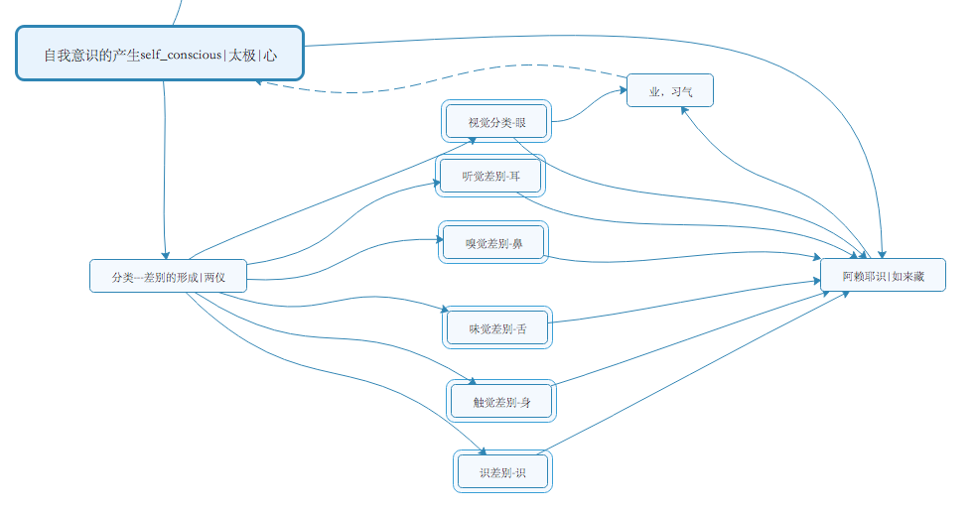
开悟在八识中的形成过程

Slide 3

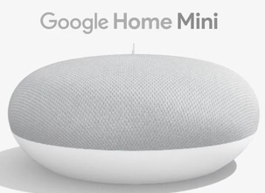
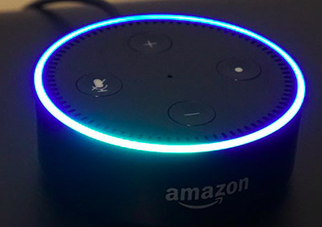

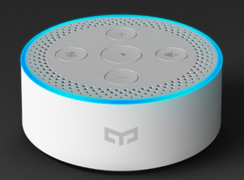
当今人工智能技术在开悟中的那个环节最成熟-耳识

Slide 4
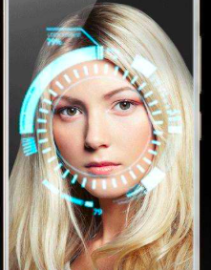
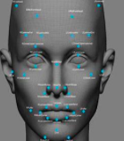
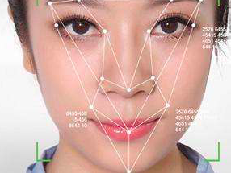
当今人工智能技术在开悟中的那个环节最成熟-眼识

Slide 5

当今人工智能技术在开悟中的那个环节最成熟-意识

